Slide 1
100 - летию начала Первой мировой войны посвящается «Забытая война»
Первая мировая война
1914 – 1918 г.г.

Slide 2
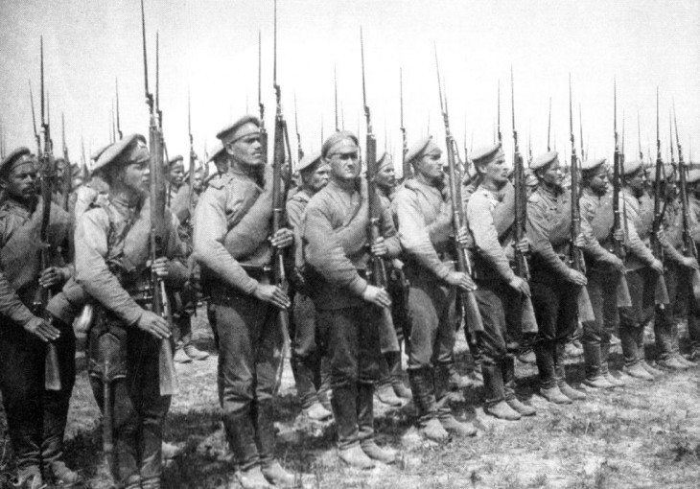
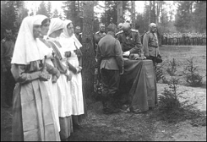
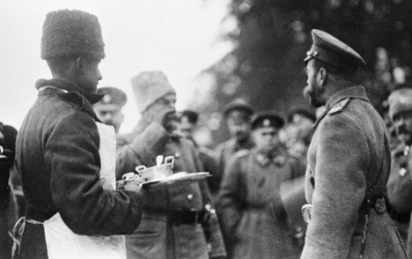
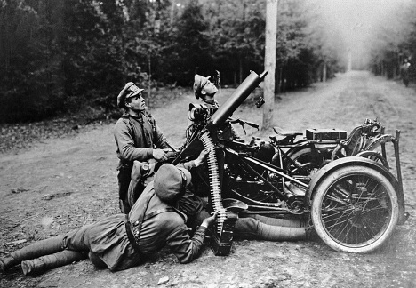

Slide 3
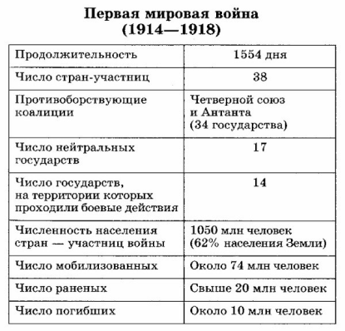
Цифры и факты

Slide 4
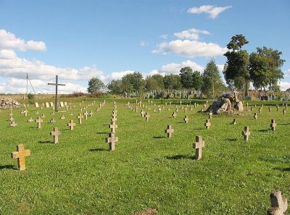
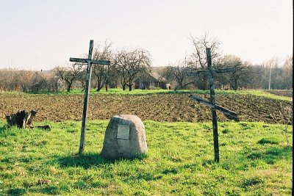
Потери России в войне: Погибли: 2 миллиона Ранены, контужены, изувечены: 4 миллиона человек
Русские кладбища солдат 1-й Мировой войны (Белоруссия)

Slide 5
Концептуальные положения об участии России в I-й Мировой войне
Истоки Первой Мировой войны
Цели и ответственность России
Ход военных действий
Российское общество в годы войны
Революции 1917 года

Slide 6
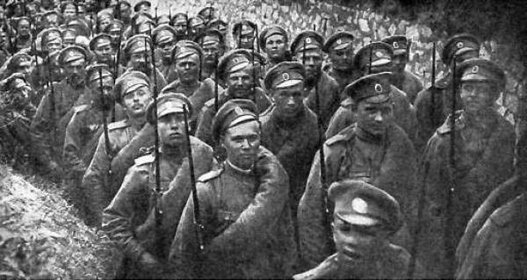
Мы уходим на Запад, туда, где закатное солнце
Наши судьбы едины с судьбой необъятной страны.
Мы вернёмся домой (если только, конечно, вернёмся),
Если только вернёмся мы с этой проклятой войны...

Slide 7
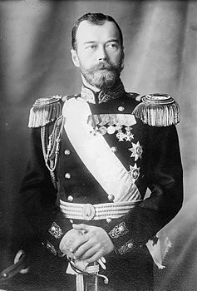
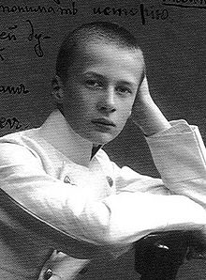
Наши полководцы и герои
Император Николай II
Верховный Главнокомандующий
23.08.1915 - 2.03.1917
Великий князь, внук императора Николая 1. С началом войны указом 20.7.1914 назначен Верховным главнокомандующим. При Н. создана Ставка и штаб. 23.8.1915 император Николай II принял на себя званием Верховного главнокомандующего, а Н. получил назначение Наместником на Кавказе, главнокомандующим Кавказской армией и войсковым наказным атаманом Кавказских казачьих войск.
Николай Николаевич
(младший)
Князь Олег Константинович Романов
Единственный представитель Царского Дома, погибший на полях Первой мировой войны.

Slide 8
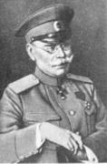
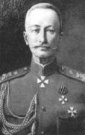
Алексеев Михаил Васильевич
С началом первой мировой войны Алексеев - начальник штаба Юго-Западного фронта. В 1914 стал генералом от инфантерии, в марте 1915 - главнокомандующим армиями Северо-Западного фронта. В августе 1915 Алексеев назначен начальником штаба Верховного главнокомандующего и стал фактическим руководителем всей русской армии.
Брусилов Алексей Алексеевич
С начала первой мировой войны командовал 8-й армией..
В 1916 был назначен главнокомандующим Юго-Западным фронтом, что позволило ему действовать сравнительно независимо. Местом главного удара Брусилов наметил Луцк. 22 мая 1916 благодаря тщательной подготовке сравнительно небольшими силами был осуществлен прорыв обороны австро-германских войск (впоследствии названный Брусиловский прорыв), ставший одной из крупнейших операций на рус.-герм. фронте, нанесший громадные потери неприятелю (до 1,5 млн. убитых, раненых и пленных) и заставивший немцев перебросить с Западного фронта на восток 17 дивизий. Но этот блестящий маневр не получил стратегического развития.

Slide 9
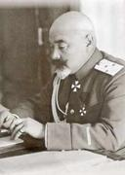
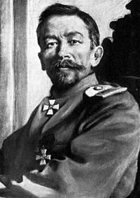
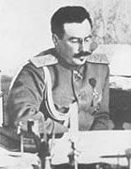
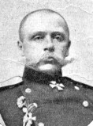
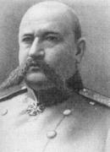
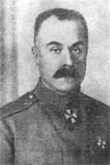
Деникин
Антон Иванович
Лавр Гео́ргиевич
Корни́лов
Духонин Николай Николаевич
Ренненкампф
Павел Карлович
Юденич Николай Николаевич
Каледин Алексей Максимович

Slide 10
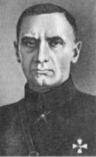
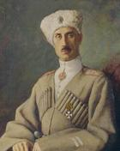
Колчак Александр Васильевич
В 1912 перешел на Балтийский флот. С началом первой мировой войны Колчак практически руководил боевыми действиями флота на Балтике, успешно блокировав действия германского флота.
В 1916 был назначен командующим Черноморским флотом и произведен в вице-адмиралы.
Узнав о Февральской революции, расценил ее как возможность довести войну до победного конца, считая это "самым главным и самым важным делом, стоящим выше всего, - и образа правления, и политических соображений".
Врангель Петр Николаевич, барон 1878-1928.
Генерал Врангель был далеким потомком датских Врангелей, в XVII - XVIII вв. переселившихся в разные страны Европы и в Россию. В роду Врангелей насчитывалось 7 фельдмаршалов, более 30 генералов, 7 адмиралов, в том числе в России эту фамилию в разное время носили 18 генералов и два адмирала.

Slide 11
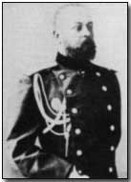
Самсонов Александр Васильевич 1859-1914.
Трагическая судьба генерала Самсонова, командующего 2-й армией, - одна из самых драматических страниц первой мировой войны. Выполняя воинский долг со своей армией, обреченной на жестокое поражение, он предпочел покончить с собой. Его сподвижник полковник А.Крымов писал об Александре Васильевиче: "Он был благородный человек, каких мало. Чисто русский, отечестволюбивый офицер... Александр Васильевич роковым выстрелом взял на себя мужество отвечать за всех. Отечество и высшее руководство остались незапятнанными..."

Slide 12
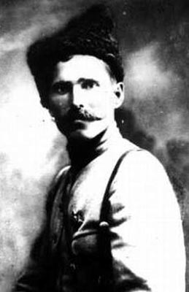
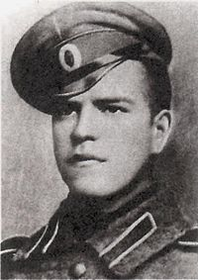
Василий Иванович Чапаев
В 1914 был призван на военную службу. Окончив учебную команду, Чапаев дослужился до унтер-офицерского чина. За проявленную отвагу в сражениях первой мировой войны был награжден тремя Георгиевскими крестами и Георгиевской медалью
Жуков Георгий Константинович
В армии с 1915 года. Участвовал в Первой мировой войне, младший унтер-офицер в кавалерии. В боях был тяжело контужен и награжден 2 Георгиевскими крестами.

Slide 13
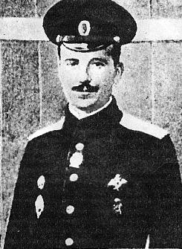
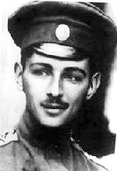
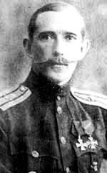
Пётр Николаевич Нестеров
Дата 26 Августа 1914 года навсегда вошла в историю русской и мировой военной авиации. Именно в этот день в небе Галиции впервые выдающийся русский лётчик, основоположник фигурного пилотажа штабс - капитан Пётр Николаевич Нестеров на своём "Моране" настиг в воздухе и таранил австрийский "Альбатрос". Это был последний полёт героя.
Константин Константинович Арцеулов
Один из первых русских лётчиков, носил титул «победителя штопора». В годы Первой Мировой войны он воевал в составе вначале 18-го корпусного, а затем 8-го истребительного авиаотряда, одержал 18 воздушных побед в более чем 200 вылетах.
Александр Александрович Козаков
19 Марта 1915 года в одном из первых своих боевых вылетов лётчик 19-го авиаотряда 5-й армии штаб - ротмистр Александр Козаков повторил подвиг Петра Нестерова таранив немецкий "Альбатрос". Всего сбил 17 немецких самолетов.

Slide 14
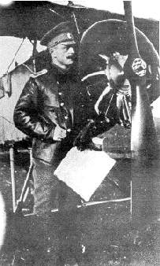
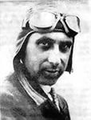
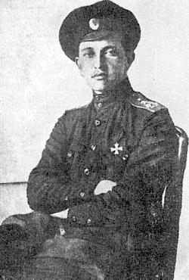
Вячеслав Матвеевич Ткачёв
В декабре 1914 года на Юго - Западном фронте командир авиационного отряда подъесаул В. Ткачёв, впоследствии сыгравший видную роль в становлении отечественной истребительной авиации, выстрелами из личного пистолета первым среди русских пилотов сбил в воздушном поединке немецкий аэроплан "Альбатрос".
Евгра́ф Никола́евич Кру́тень
Российский военный летчик, капитан российской армии в 1-ю Мировую войну, ас истребительной авиации. Военный теоретик, основоположник тактики истребительной авиации. Военный писатель и публицист.
Прокофьев-Северский Александр Николаевич (1894–1974)
Русский авиатор, один из первых морских летчиков.
Его называли Маресьевым времён Первой мировой.

Slide 15
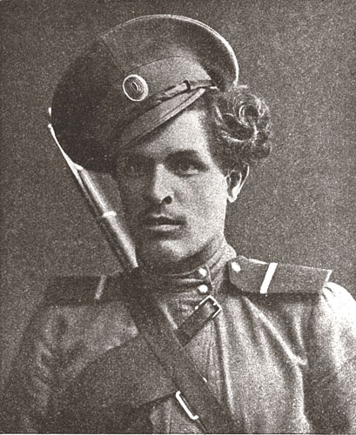
Первый русский герой Первой мировой войны
Первый Георгиевский кавалер в годы войны - донской казак Козьма Фирсович Крючков.

Slide 16
В 1911 году Козьма Крючков был призван на действительную военную службу в 3-й Донской казачий полк имени Ермака Тимофеева. К началу войны у Крючкова шёл уже четвёртый год службы, он носил звание приказного и считался одним из опытнейших солдат своего полка.
Отличился приказной Крючков в первые дни войны на границе с Восточной Пруссией ещё до того, как русские армии начали наступление, обернувшееся для них катастрофой. Полк, в котором служил бравый казак, был расквартирован в польском городке Кальвария. 30 июля 1914-го года сторожевой дозор, состоящий из четырех казаков во главе с Крючковым, при подъеме на горку налетел на отряд немецких кавалеристов числом в двадцать семь человек. Встреча оказалась неожиданной для обеих групп. Немцы растерялись, но, понявши, что казаков всего четверо, бросились на них в атаку. Несмотря на почти семикратное превосходство, Козьма Фирсович и его товарищи – Василий Астахов, Иван Щегольков, Михаил Иванкин – решили принять бой.
В результате были убиты от 22 до 24 немцев, трое спаслись бегством. Все четверо казаков были ранены, сам Крючков получил 16 ран, но все они не представляли угрозы для жизни.
Командующий 1-й армией Северо-Западного фронта генерал Павел Карлович фон Ренненкампф лично прибыл в госпиталь и вручил Крючкову Георгиевский крест 4-й степени. Козьма Крючков стал первым, кто был удостоен подобной награды во время Первой мировой войны.
В начале 1915 года за свою храбрость и неустрашимость он имел все четыре степени солдатского Георгия - "полный бант".

Slide 17
Памятники героям Первой мировой войны:
Памятник героям Первой мировой войны (Пушкин) — памятник русским воинам, погибшим в годы Первой мировой войны, установлен к 90-летию окончания войны недалеко от Казанского кладбища города Пушкина (Царского Села).
Памятник героям Первой мировой войны (Калининград) — памятник, открытый 30 мая 2014 года в Калининграде.
Памятник героям Первой мировой войны (Санкт-Петербург) — памятник русским воинам Первой мировой войны, установлен у Витебского вокзала и открыт 1 августа 2014 года.
Памятник героям Первой мировой войны (Москва) — мемориал, который установлен в Москве на Поклонной горе и открыт 1 августа 2014 года в честь столетия Первой мировой войны.
Памятник героям Первой мировой войны (Липецк) — памятник, открытый 8 августа 2014 года в Липецке.
Памятник героям Первой мировой войны (Псков) — памятник, открытый 22 августа 2014 года в Пскове.

Slide 18
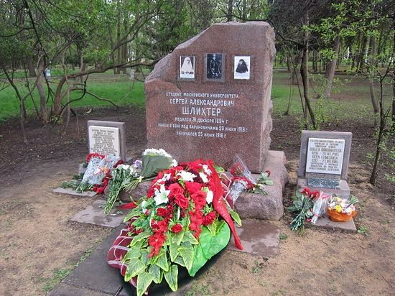
В Москве открыли памятник сестрам милосердия Первой мировой войны
В день памяти небесного покровителя русского воинства и Москвы - святого Георгия Победоносца 8 мая 2014 г., на мемориальном военном Братском кладбище, состоялось открытие памятной надгробной плиты сестрам милосердия Ольге Шишмаревой и Вере Семеновой, погибшим во время Первой мировой войны.
Самое крупное в Европе, Братское кладбище было основано в 1915 году, когда в московских госпиталях умирало много раненых фронтовиков. Всего на его территории погребено 17,5 тысячи российских воинов.

Slide 19
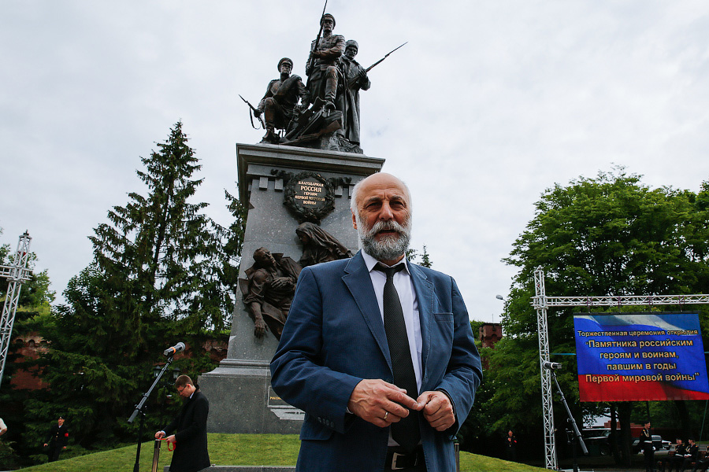
Первый в России: на Гвардейском проспекте Калининграда 30 мая 2014 г. открыли памятник героям Первой мировой войны. (Автор монумента Салават Щербаков)

Slide 20
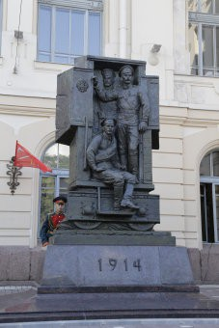
1 августа 2014 г. в Петербурге у Витебского вокзала открылся памятник воинам Первой мировой войны.
Памятник представляет собой бронзовый крест, стилизованный под вагон, в котором солдаты отправлялись на фронт. Место размещения выбрано не случайно: в годы Первой мировой войны с Витебского вокзала на фронт уходили воинские эшелоны.

Slide 21
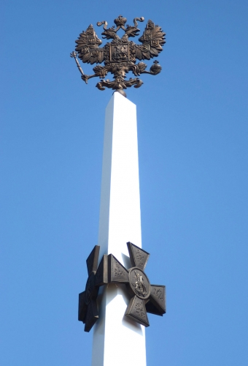
Памятник героям Первой мировой войны открыли в Липецке 08.08.2014
17-метровую белую стелу в виде штыка весом 7,5 тонны венчает исторический герб России — двуглавый орел, ниже на гранях закреплены георгиевские кресты. Авторами композиции являются народный художник России Александр Рукавишников и архитектор Михаил Корси.

Slide 22
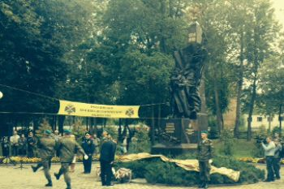
В Пскове в год столетия с начала Первой мировой войны 22 августа 2014 г. торжественно открыт памятник ее героям

Slide 23
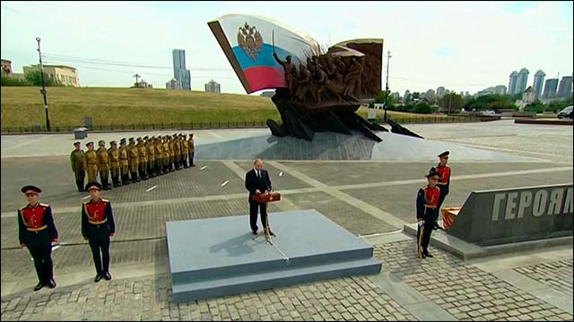
1 августа 2014 г. в Москве на Поклонной горе был открыт Мемориал в честь героев Первой мировой войны. В открытии памятника принял участие Президент России В.В.Путин

Slide 24
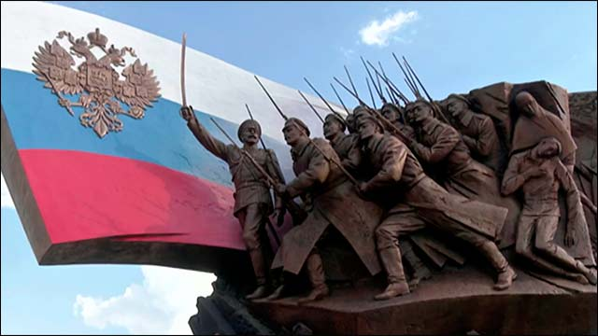
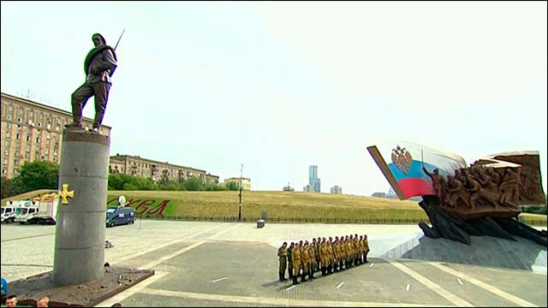

Slide 25
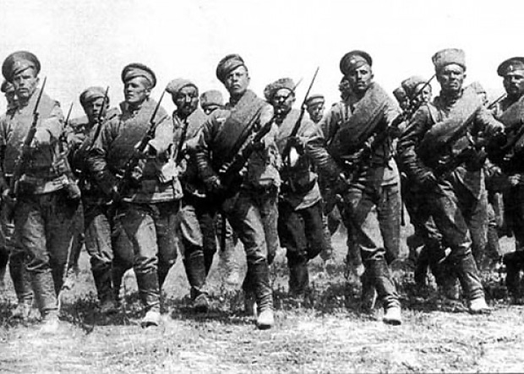

Slide 26
Спасибо
за
внимание
!

